Slide 1


Comportamento: Velhos e novos problemas

Slide 2

Comportamento: Velhos e novos problemas
Estilos de Parentalidade
Diferenças culturais no estilo de parentalidade
Autoritário: filhos descontentes, retraídos e desconfiados
Permissiva: filhos carinhosos, não controladores e não exigentes
Democrática: filhos autoconfiantes, exploradores e satisfeitos
Omissa: distúrbios do comportamento

Slide 3

Comportamento: Velhos e novos problemas
Como promover o altruísmo – motivação para ajudar o outro se expectativa de recompensa
Como controlar a agressividade – da agressão instrumental à verbal e para o autocontrole
Como lidar com o medo – tem origem na fantasia e na tendência a confundir aparência com realidade. Os pais necessitam incutir o senso de confiança

Slide 4

Comportamento: Velhos e novos problemas
... crianças com problemas emocionais, comportamentais e de desenvolvimento tendem a ser grupo mal atendido...

Slide 5

Comportamento: Velhos e novos problemas
Velhos Problemas:
São agrupados em três categorias:
a) Externalizantes - criança é agressiva, desobediente, solicita atenção, faz birra e chantagem, conta mentiras e tem comportamentos autolesivos;
b) Internalizantes - tem medo, não quer comer, não quer ir à escola, rói unha, tem dificuldades interpessoais, de atenção e sofre de depressão;
c) Outros comportamentos - criança tem dificuldade de atenção na escola e criança tem comportamentos incompatíveis com a idade.

Slide 6
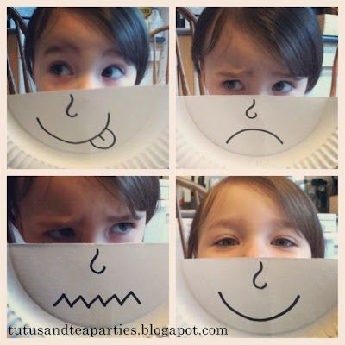
Comportamento: Velhos e novos problemas
Os velhos problemas estão relacionados às Habilidades Sociais Educativas Parentais

Slide 7
Comportamento: Velhos e novos problemas
Transtorno de conduta – acesso de raiva e comportamento desafiador. É comum até 4/5 anos. Se persistir – Transtorno Desafiador de Oposição ou Transtorno de Conduta
Fobia Escolar – o ambiente precisa ser avaliado. Se repetir-se avaliar Fobia Social (ansiedade social)
Transtorno de ansiedade generalizada – essas crianças se preocupam com tudo. Excessiva preocupação em atender às expectativas dos outros
Transtorno Obsessivo – Compulsivo – as crianças ficam obcecadas por pensamentos, imagens ou impulsos
Depressão infantil – transtorno de humor que vai além da tristeza normal e temporária. Estima-se que ocorra em 2% das crianças em idade pré-escolar

Slide 8

Comportamento: Velhos e novos problemas
Estresse e Resiliência
Estresse da vida moderna: maior ansiedade
Espera-se que sejam bem sucedidos na escola, competitivos no esporte e atendam às expectativas dos pais
São expostos aos problemas dos adultos através da TV e na vida real

Slide 9

Comportamento: Velhos e novos problemas
Estresse e Resiliência
Crianças resilientes são aquelas que mantém o equilíbrio e a competência sob condições de estresse grave ou se recuperam dos eventos traumáticos

Slide 10

Comportamento: Velhos e novos problemas
Fatores de proteção para ajudar a superar o estresse e contribuir com a resiliência:
Relacionamento familiar
Atividade cognitiva

Slide 11
Comportamento: Velhos e novos problemas
Habilidades Sociais Educativas Parentais
Estresse da vida moderna: maior ansiedade
Espera-se que sejam bem sucedidos na escola, competitivos no esporte e atendam às expectativas dos pais
São expostos aos problemas dos adultos através da TV e na vida real

Slide 12
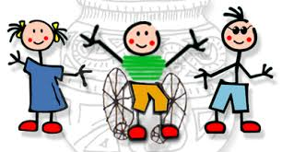
Uma nova morbidade
“200 milhões de crianças menores de 5 anos estão sob risco de não atingir seu pleno desenvolvimento” - OMS
“11 - 20% da população pediátrica americana (e 30% dos adolescentes) tem problema de desenvolvimento e/ou comportamento de acordo com a DSM V” - AAP
“10 % da população mundial é constituída por pessoas com algum tipo de deficiência” - OMS

Slide 13
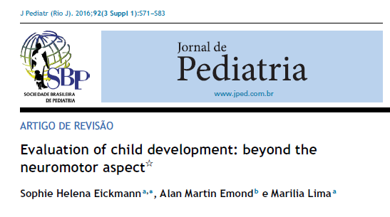
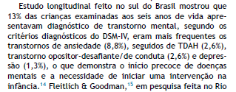

Slide 14
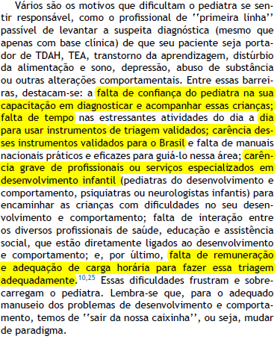

O PAPEL DO PEDIATRA

Slide 15
Comportamento: Velhos e novos problemas
LEI Nº 13.438, DE 26 DE ABRIL DE 2017 Altera a Lei nº 8.069, de 13 de julho de 1990 (Estatuto da Criança e do Adolescente), para tornar obrigatória a adoção pelo Sistema Único de Saúde (SUS) de protocolo que estabeleça padrões para a avaliação de riscos para o desenvolvimento psíquico das crianças. O PRESIDENTE DA REPÚBLICA Faço saber que o Congresso Nacional decreta e eu sanciono a seguinte Lei: Art. 1º O art. 14 da Lei nº 8.069, de 13 de julho de 1990 (Estatuto da Criança e do Adolescente), passa a vigorar acrescido do seguinte § 5º: "Art. 14.
§ 5º É obrigatória a aplicação a todas as crianças, nos seus primeiros dezoito meses de vida, de protocolo ou outro instrumento construído com a finalidade de facilitar a detecção, em consulta pediátrica de acompanhamento da criança, de risco para o seu desenvolvimento psíquico." (NR) Art. 2º Esta Lei entra em vigor após decorridos cento e oitenta dias de sua publicação oficial. Brasília, 26 de abril de 2017; 196º da Independência e 129º da República. MICHEL TEMER Osmar Serraglio Luislinda Dias de Valois Santos D.O.U., 27/04/2017

Slide 16

AVALIAÇÃO DO DESENVOLVIMENTO

Slide 17
FUNDAMENTOS PARA A AVALIAÇÃO
VIGILÂNCIA X TRIAGEM
VIGILÂNCIA
processo contínuo e permanente, que deve fazer parte de todas as consultas
permite eleger crianças que devem ser submetidas a uma triagem específica
3 tipos:
Padrão: para todas as crianças
Risco: para crianças com fator de risco
Diagnóstica: para crianças que já tem um atraso

Slide 18
FUNDAMENTOS PARA A AVALIAÇÃO
VIGILÂNCIA X TRIAGEM
Triagem / Screening
Avaliação para identificar crianças que devem ser submetidas a um processo diagnóstico
Feita por meio de instrumentos validados
Julgamento clínico = 30% de sensibilidade
Instrumentos = 80% de sensibilidade

Slide 19

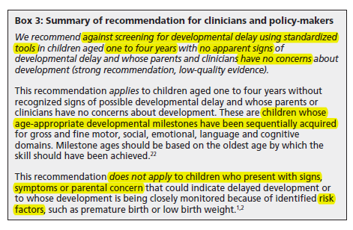

Slide 20


INSTRUMENTO PARA
VIGILÂNCIA DO DESENVOLVIMENTO
FICHA DE ACOMPANHAMENTO DO DESENVOLVIMENTO - MINISTÉRIO DA SAÚDE - 2002

Slide 21
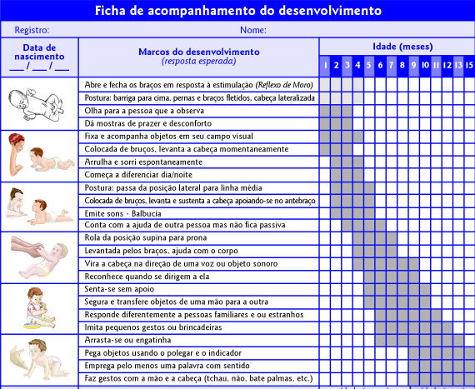
FICHA DE ACOMPANHAMENTO DO DESENVOLVIMENTO - MINISTÉRIO DA SAÚDE - 2002

Slide 22
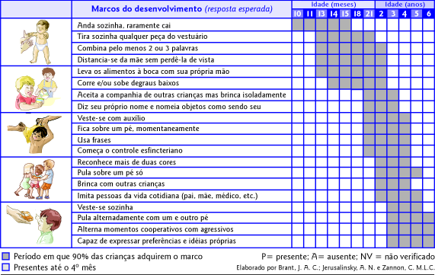
FICHA DE ACOMPANHAMENTO DO DESENVOLVIMENTO - MINISTÉRIO DA SAÚDE - 2002

Slide 23
CLASSIFICAÇÃO DO DESENVOLVIMENTO |  | CONDUTA
Todos os marcos estão presentes | Desenvolvimento normal
Ausência de um ou mais marcos | Possível atraso de desenvolvimento
Ausência de um ou mais marcos da faixa etária anterior | Atraso de desenvolvimento
Elogiar a mãe
Orientar para manter estimulando
Orientar estímulos
Retorno em 30 dias
Teste de Triagem

Slide 24
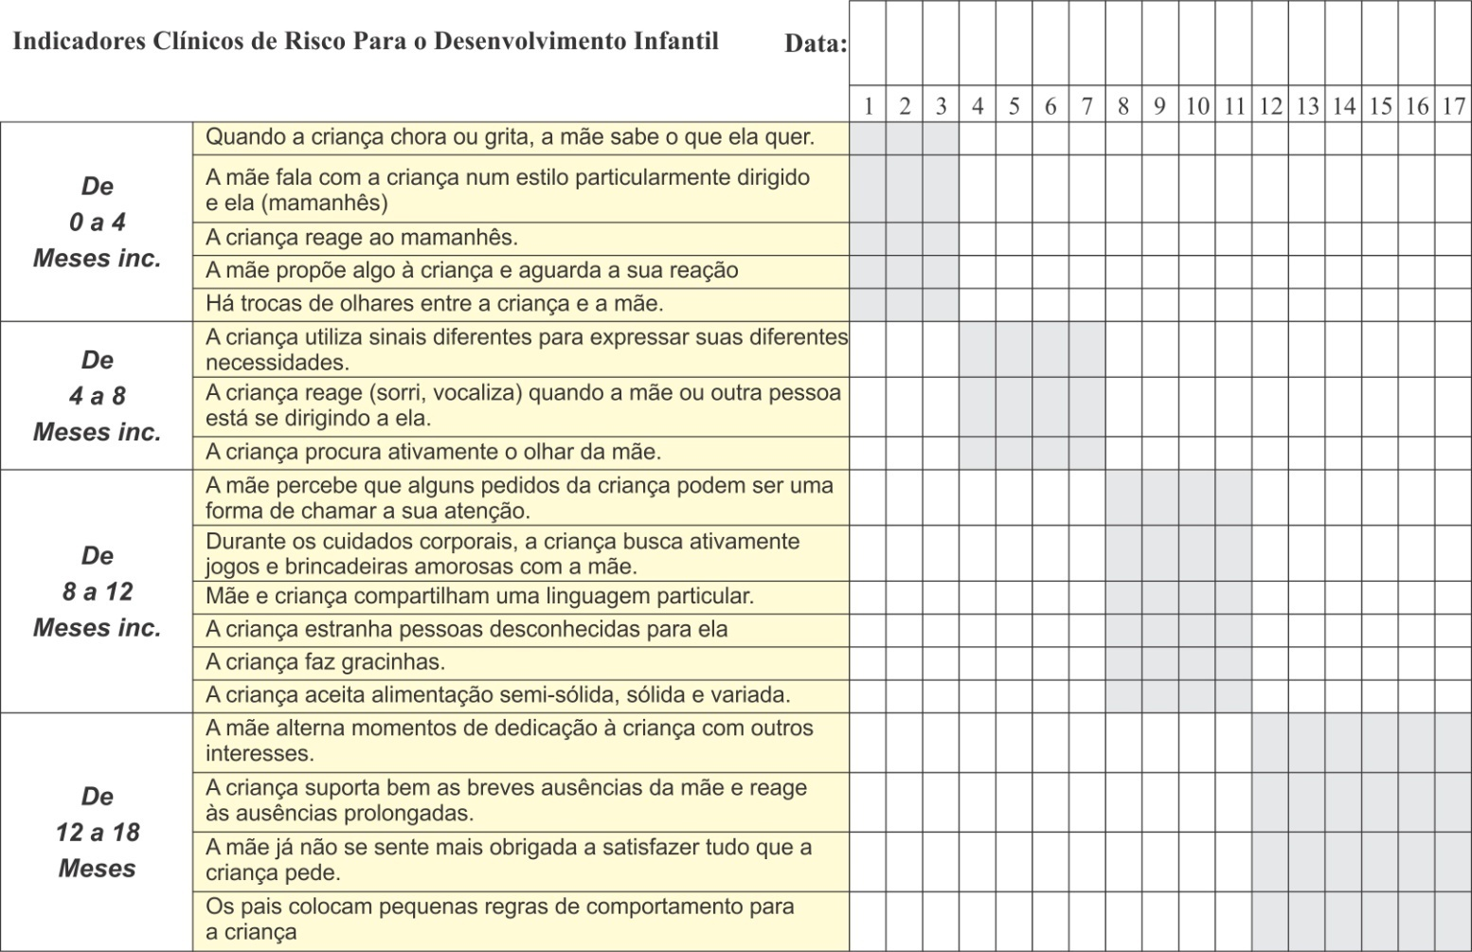
INSTRUMENTO PARA VIGILÂNCIA DO DESENVOLVIMENTO PSÍQUICO - IRDI

Slide 25
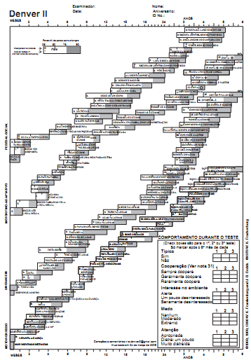
TRIAGEM DO DESENVOLVIMENTO
COMO
Teste de Denver / Denver II
Escala Motora Infantil de Alberta
Escala de Gessell
Escala de Mary Sheridan
Escala de Balley III
outras

Slide 26
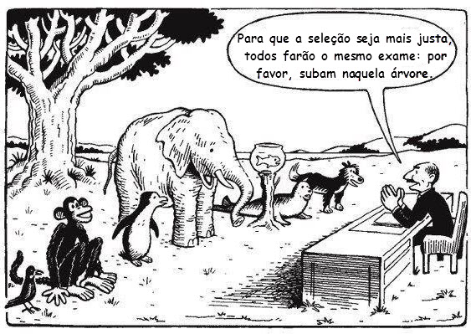
ESCALAS DE AVALIAÇÃO DO DESENVOLVIMENTO
muitas não validadas no Brasil
não adaptadas culturalmente
nem sempre são factíveis: tempo, dependem de profissionais específicos, materiais (kits) específicos
influenciadas pelas condições do exame

Slide 27
Victor, 2 anos. Mãe: Solange
QD: O Victor é muito “nervoso”
HPMA: Solange refere que Victor é uma criança muito nervosa. Desde bebê, apresenta crises de choro sem motivo aparente, difícil de ser acalmado. Solange diz que já tentou de tudo: dar colo, colocar músicas calmas, dar brinquedos, mas nada adianta. Ela conta que ele não fala e não explica o que sente e que fica muito preocupada com isso.
ISDA: nega queixas
AP:
Neonatais: foi uma gestação planejada, sem intercorrências. Fez 8 consultas de pré-natal, com todos os exames normais.
Parto normal, com IG = 38 sem. Nasceu com peso de 3.200 g, PC = 35 cm
Chorou logo ao nascimento, APGAR 8 e 10. Teve icterícia leve, sem necessidade de fototerapia. Alta com a mãe no 3º dia de vida. Triagem neonatal: normal, Triagem auditiva neonatal normal, Reflexo vermelho normal

Slide 28
Doenças anteriores: crises de sibilância recorrentes, sem necessidade de internação, desde os 3 meses de vida.
Imunizações: em dia
DNPM: Solange só se preocupa com a fala. O resto acha que é normal: ele sentou com 6 meses, começou a andar com 13 meses e atualmente corre e sobe degraus. Ela ainda não tentou o desfralde.
Alimentação: não aceitou muito o leite materno e recebeu fórmula desde os 20 dias de vida. Introduziu sopa com 6 meses, mas ele sempre foi “muito chato” para comer. Só gosta de macarrão, ovo e 2 frutas: banana e pêra.
Rotina de vida: fica em casa só com a mãe. O pai trabalha e chega em casa à noite. Victor acorda às 9 horas e tem outra soneca no meio da tarde. À noite demora muito para pegar nos sono, chora muito
A mãe tem 24 anos e completou o ensino médio, é do lar.
O pai – Carlos – tem 26 anos e trabalha como analista de sistemas
Renda de 4 mil reais.
Moram em apartamento alugado, com 2 quartos, sala, cozinha e banheiro. O Victor dorme no quarto dos pais. Nega tabagismo.

Slide 29
Exame Físico:
Sem nenhuma alteração.
Avaliação o DNPM: Victor entrou no consultório andando e, durante a consulta, ficou andando de um lado para o outro, mexendo na balança. Não veio quando chamado pelo nome. Durante o exame físico, chorou bastante.

Slide 30
O DNPM do Victor é normal?
É possível fazer Hipóteses diagnósticas?
Quais dados precisam ser melhor explorados?

